Slide 1
Il Global Action Team
Azione = Impatto

Slide 2

Un team con un approccio unificato
Notes:
Il Global Action Team crede in un approccio di squadra che vede tutti i suoi componenti impegnati insieme per lo sviluppo della leadership, l’aumento delle opportunità di crescita associativa, e la promozione di service innovativi e di grande impatto in tutto il mondo.
Attraverso il lavoro di squadra, una piccola idea in una comunità può trasformarsi nella prossima grande idea, il cui impatto si riflette su milioni di persone nel mondo, le quali a loro volta possono unirsi per supportare una causa umanitaria. Questa è la forza dell’azione.

Slide 3
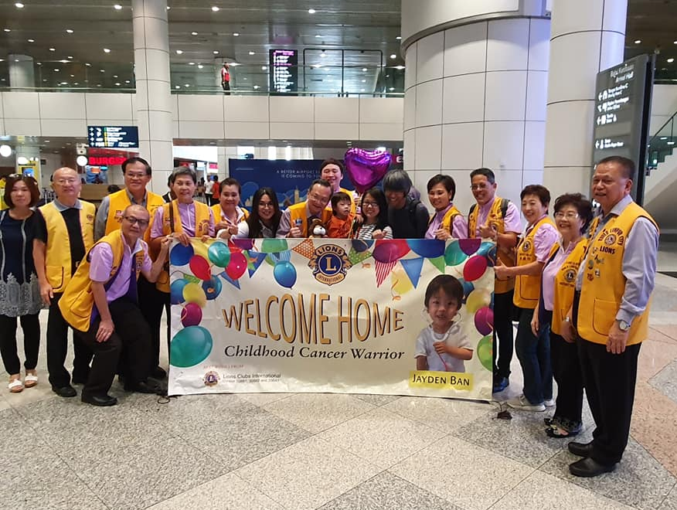

I leader del GAT Internazionale uniti insieme
Attraverso la collaborazione e la solidarietà,
il Global Action Team ha superato i confini territoriali per aiutare un bambino bisognoso.
3
Notes:
Vorrei raccontarvi un esempio di approccio unificato che ha ottenuto risultati che resteranno nel tempo.
Utilizzando la sua leadership internazionale, il Global Action Team è stato in grado di fornire vari tipi di supporto a una famiglia in Malesia.

Slide 4
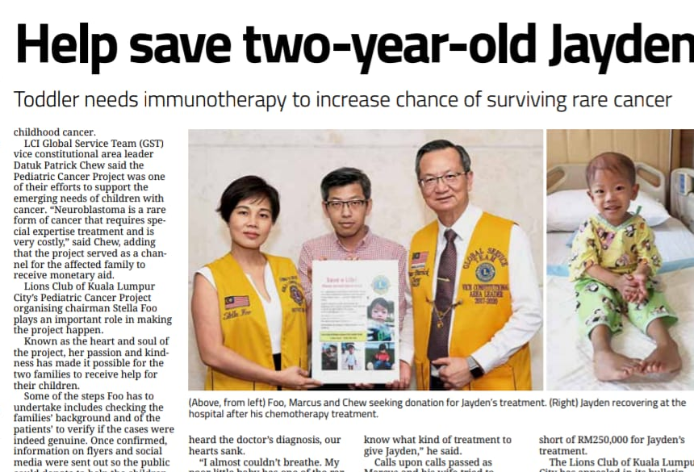
La mobilitazione dei leader Lions
per la lotta al cancro infantile
Chris Bunch – LION Managing Editor
Sanjeev Ahuja – Chief of Marketing & Membership
Dan Hervey – Brand & Creative Director
Stephanie Morales – Meetings Manager
Dopo aver saputo che suo figlio di 2 anni era malato di neuroblastoma, Marcus Ban ha chiesto aiuto ai Lions club in Malesia. Questo ha dato il via a un'ondata di supporto che è cresciuta così tanto da vedere la collaborazione dei Lions in Malesia, Singapore, Spagna e Stati Uniti.
Notes:
Dopo che a Jayden era stato diagnosticato il neuroblastoma, un raro tipo di cancro, suo padre ha contattato i Lions del Lions Club Kuala Lumpur per chiedere aiuto per far curare suo figlio. Dopo che Jayden era stato sottoposto senza risultato alla chemioterapia a Singapore, i Lions del GAT si sono mobilitati in altre parti del mondo per trovare una struttura in grado di fornire a Jayden le cure di cui aveva bisogno.

Slide 5
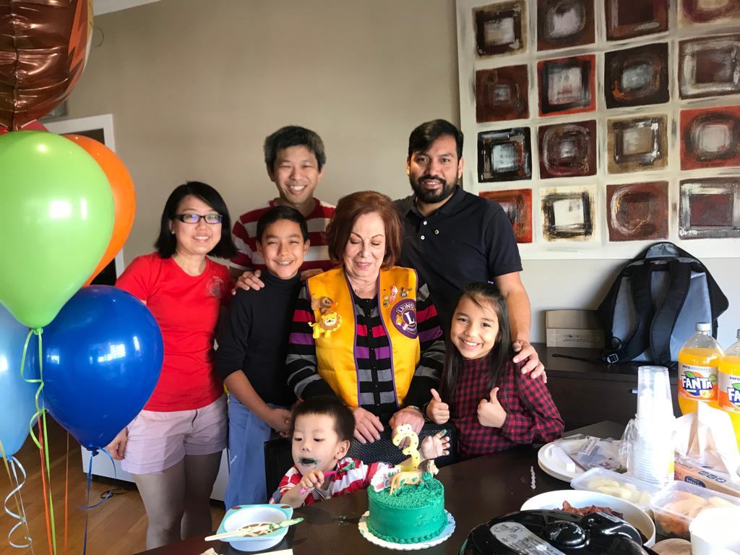
Trovare una struttura per curare le condizioni di Jayden non era stato l'unico ostacolo che i Lions avevano dovuto superare.
Una della priorità dei Lions era anche quella di alleviare il peso che questa malattia aveva posto sulla famiglia di Jayden
5
Notes:
Dopo vari tentativi per trovare una cura, la famiglia di Jayden è arrivata a Barcellona. I Lions del posto erano desiderosi di aiutare la famiglia in ogni modo possibile: li hanno accolti con un supporto emotivo, hanno fornito delle tessere della metropolitana perché si potessero spostare in città e hanno persino organizzato la festa del terzo compleanno di Jayden.

Slide 6
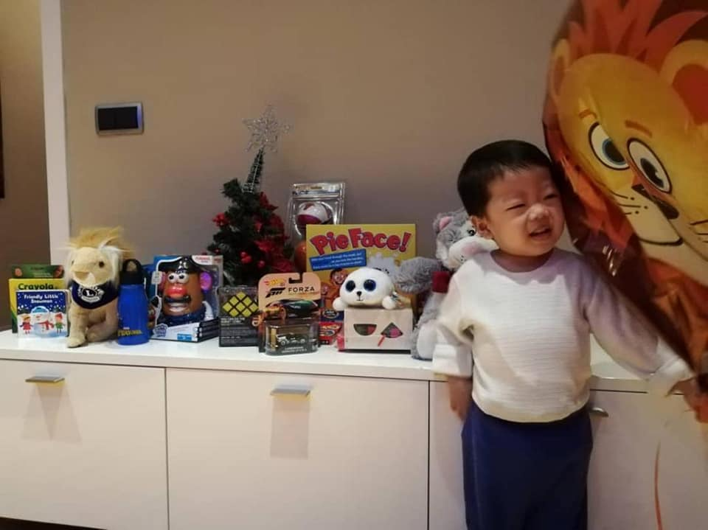
Ogni pilastro svolge la sua parte
Leadership, Membership e Service in Azione
6
Notes:
Ogni pilastro del Global Action Team (leadership, membership e service) ha rivestito un ruolo importante nel fare avere a Jayden le cure di cui aveva bisogno per sopravvivere.
Ecco come il GAT ha riunito la leadership, il service e la membership per espandere il suo impatto.

Slide 7
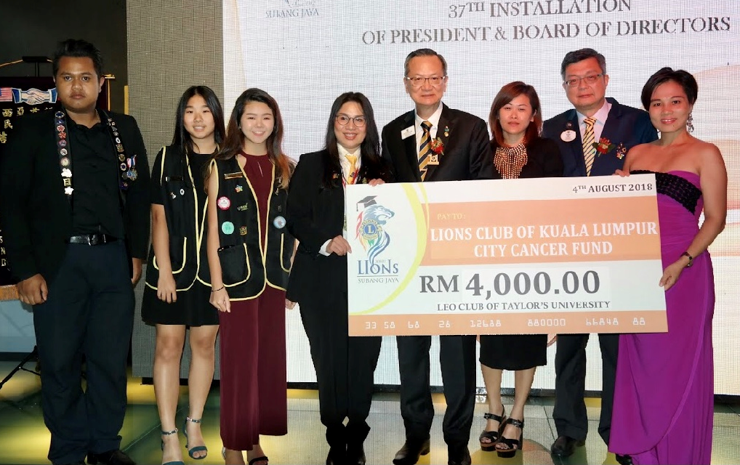
LA LEADERSHIP
In Malesia
Si è messa in contatto con i Lions di tutto il mondo
Ha diffuso le informazioni sulla
rete del GAT tramite Facebook e le email
Si è messa alla guida degli sforzi di raccolta fondi attraverso il Fondo per la cura del cancro del Lions Club Kuala Lumpur City
Ha coinvolto i Leo e i Lions nella raccolta fondi e nel supporto
I Leo in Malesia raccolgono i fondi per la causa di Jayden
7
Notes:
Il team del GAT ha dimostrato di possedere una leadership eccezionale su più livelli. In Malesia, i leader del GAT hanno avuto un grande parte nell’includere i Lions locali e nell’attivare i Lions di tutto il mondo per aiutare Jayden.
Hanno inviato e-mail a molti Lions di paesi diversi e hanno collaborato con lo staff GAT per servire nell’aiutare Jayden. È stato organizzato un incontro alla Convention di LCI a Las Vegas per i leader del GAT di New York e della Malesia per incontrarsi e pianificare il supporto per Jayden e la sua famiglia.

Slide 8
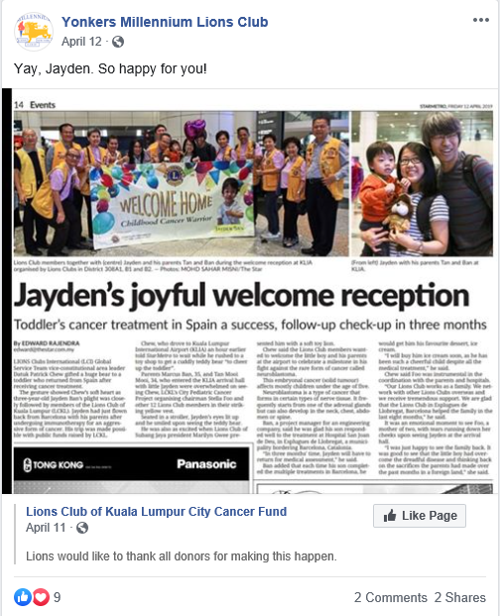
IL SERVICE
Negli Stati Uniti e a Singapore
A New York
  Comunicazione con gli ospedali locali per conto della famiglia di Jayden per cercare di facilitare le cure
  Raccolta fondi per le cure e quanto poteva servire a Jayden
  Promozione dei post su Facebook sulla storia di Jayden per diffondere la notizia e promuovere la raccolta fondi
A Chicago
  Raccolta di giocattoli da inviare a Jayden come regali di Natale
A Singapore
  Raccolta fondi ai Congressi Multidistrettuali
8
Il Lions Club Yonkers Millennium utilizza Facebook come strumento promozionale.
Notes:
Il service è il motivo per cui i Lions diventano Lions. Con Jayden sono stati condotti numerosi progetti di service di grande impatto in più paesi con un unico obiettivo: Supportare Jayden.
Il cancro infantile è una delle nostre cause umanitarie globali e i club di tutto il mondo si sono uniti a supporto di Jayden. Questo ha dimostrato che non si deve essere necessariamente sempre nello stesso paese del tuo service.

Slide 9
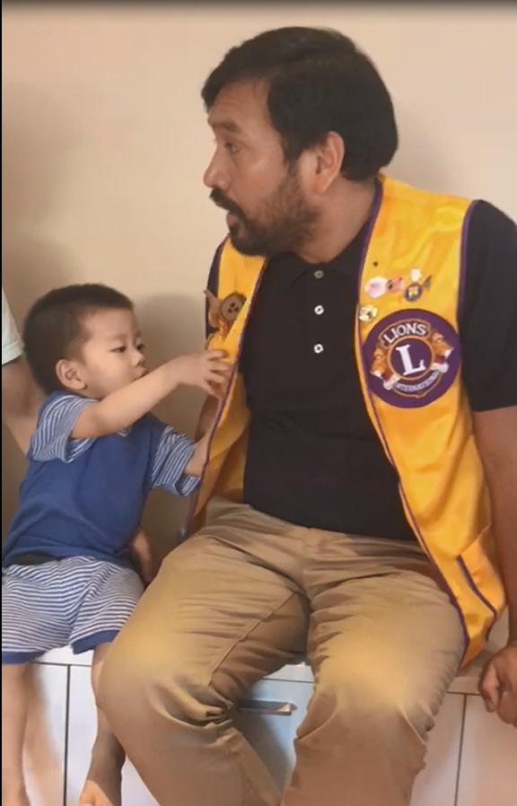
LA MEMBERSHIP
In Spagna
Ha coinvolto i soci del club a sostegno di Jayden.
Ha supportato la famiglia di Jayden e le loro esigenze durante la loro permanenza a Barcellona.
Ha aiutato Jayden e la sua famiglia a celebrare i momenti importanti come il suo terzo compleanno e il suo ritorno a casa.
Ha creato una positiva soddisfazione associativa.
9
I Lions di Barcellona in visita a Jayden e alla sua famiglia
Notes:
I progetti di service sono quello che spinge le persone a diventare e, soprattutto, rimanere Lions. Il GAT a livello di club a Barcellona ha assicurato che i suoi soci fossero impegnati con le visite in ospedale, le donazioni di pannolini e altre forme di supporto locale. Il presidente di comitato soci di club GAT si è assicurato che i soci fossero attivi nel progetto, con conseguente positiva soddisfazione associativa.

Slide 10
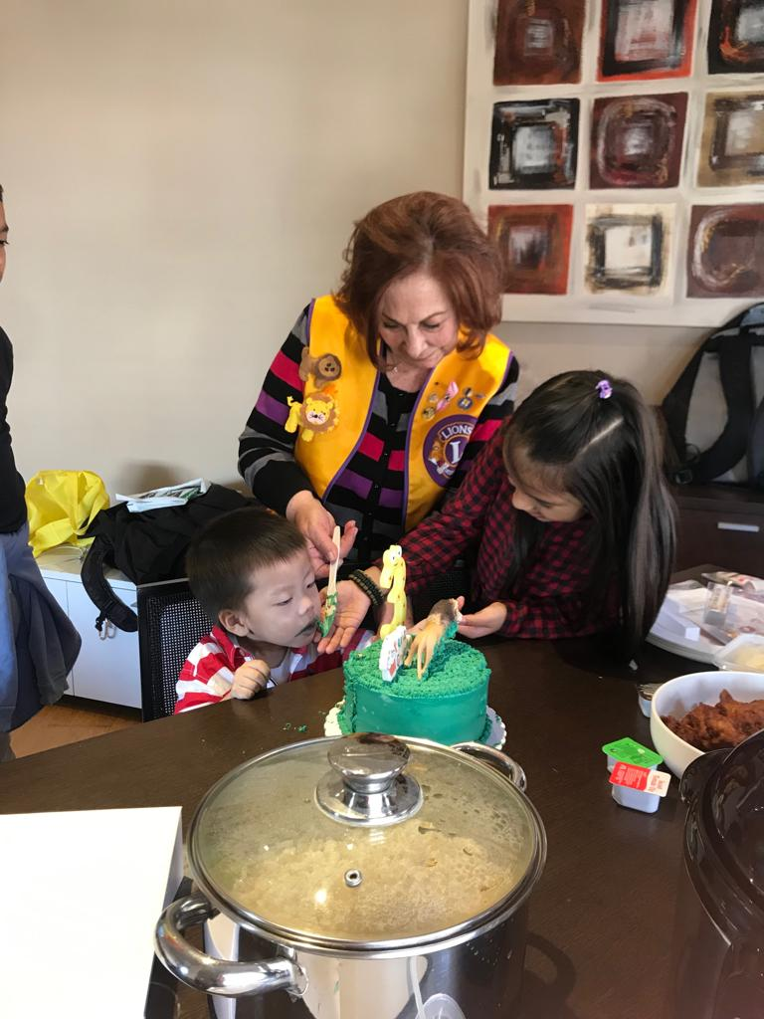
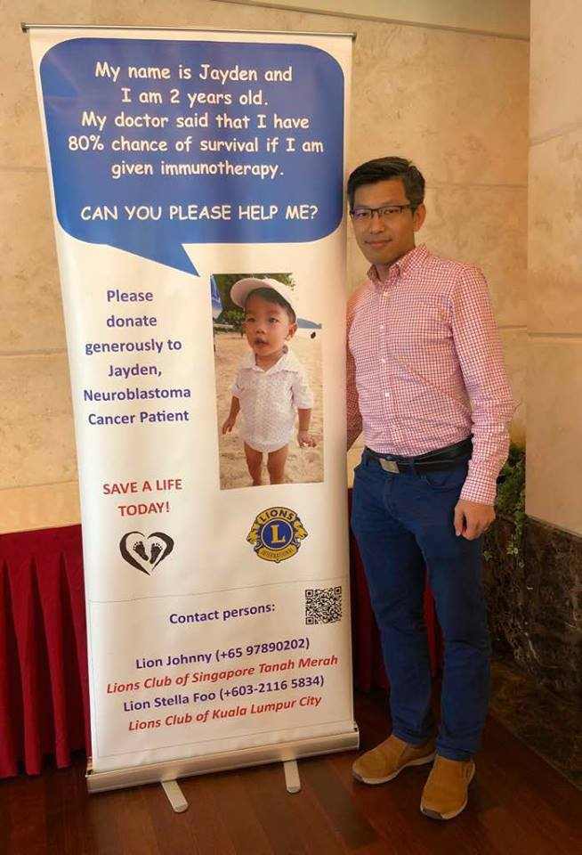
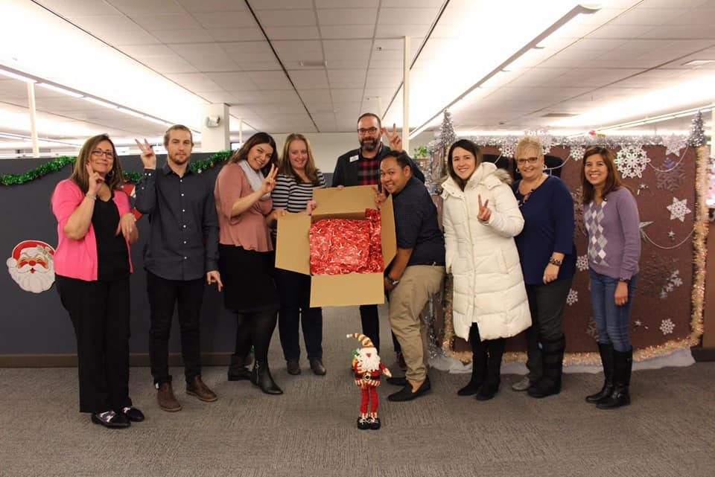
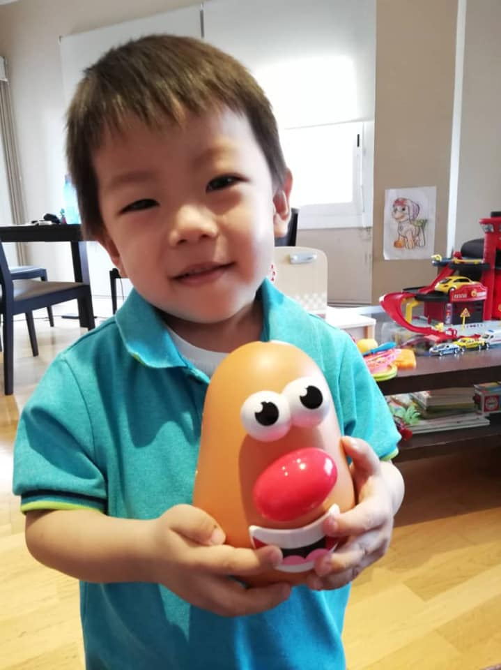
L’impegno in tutto il mondo
Notes:
Attraverso gli sforzi dei Lions di tutto il mondo, Jayden ha potuto ricevere le cure e la sua famiglia ha avuto il supporto di cui aveva bisogno per aiutarlo nel corso della sua battaglia.

Slide 11
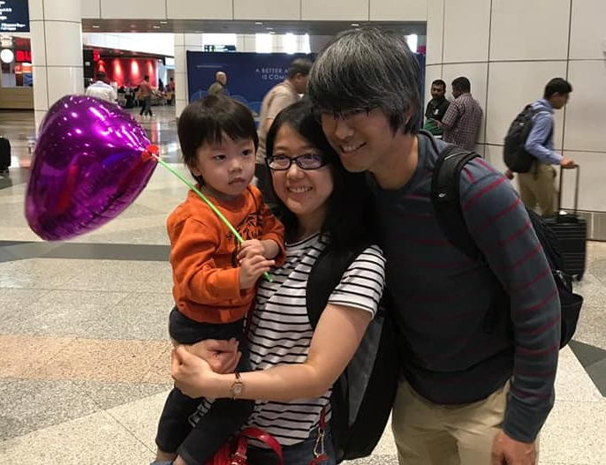
Utilizzo della rete globale
“Questo è un ottimo esempio di come il GAT abbia attivato la rete globale tra Lions e Lions. I Lions sono stati capaci di andare oltre i confini nel service”.
PIP Kajit Habanananda
Presidente del Global Action Team
Jayden e la sua famiglia arrivano a casa dopo le cure ricevute a Barcellona
11
Notes:
La storia di Jayden ha raggiunto tutti i livelli dei Lions. È stata presentata sulla Rivista Lions, in vari incontri e persino alla nostra Convention Internazionale del 2019.

Slide 12
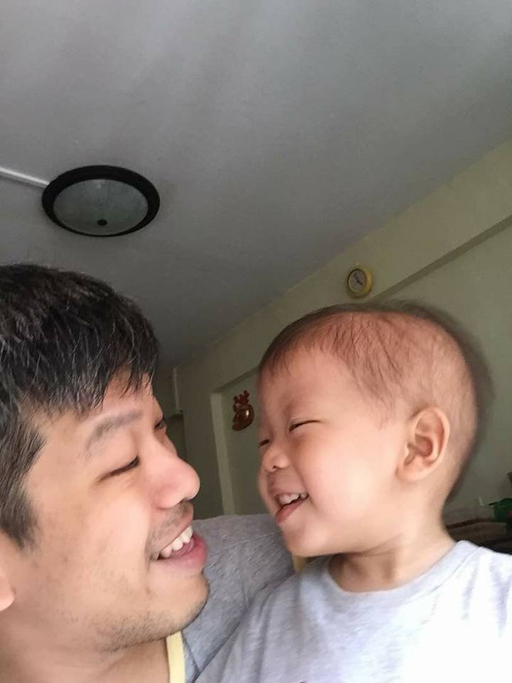
Il nostro impatto in numeri
2018 - 2019
6
4
> 65.000
1
Lions Club
Paesi
Dollari USA raccolti
Vita salvata a un bambino
12
Notes:
Il bisogno che un padre ha avuto dei Lions ha fatto attivare i soci di tutto il mondo per servire un bambino e la famiglia che lo amava.
Questi hanno visto non soltanto l’impatto del service. Lo hanno vissuto.

Slide 13
La forza dell’azione
Ispirare i Lions e i partner condividendo le storie di successo
Valutare i bisogni delle vostre comunità
Utilizzare il Global Action Team
Cogliere l’attimo
Notes:
L'impatto del service è travolgente. Service vuol dire attirare nuovi soci. Con più soci Lions nella nostra organizzazione avremo più opportunità di sviluppo della leadership.
Lasciati ispirare dal lavoro svolto dai Lions di tutto il mondo.
Raccontate queste storie ai Lions del vostro distretto. Grazie alla forza della leadership, della membership e dei service potremo riunire i leader delle nostre comunità per fare la differenza con risultati che resteranno nel tempo.

Slide 14
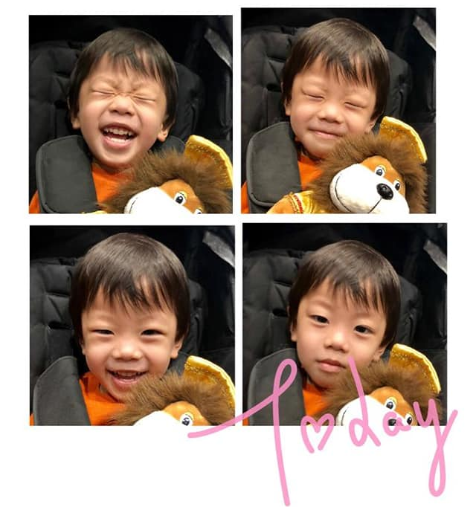
Felice e sano
Notes:
Oggi Jayden è a casa in Malesia con la sua famiglia e in piena remissione.

Slide 15
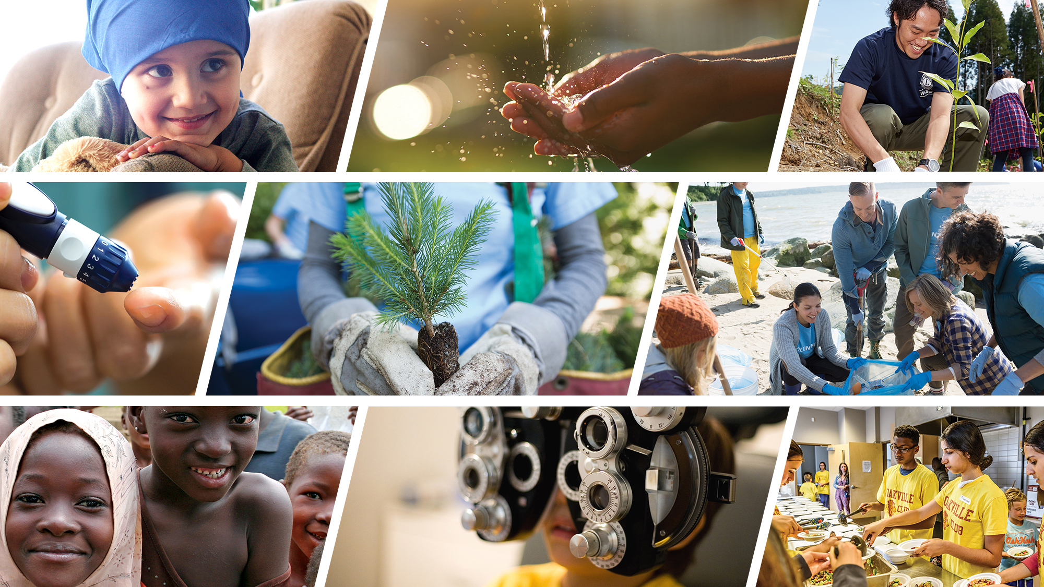
Grazie
© 2019 Lions Clubs International
9/19 IT

